Slide 1


有话好好说
---“学会交往”主题班会
龙城初级中学七7班
2024年3月26日

Slide 2
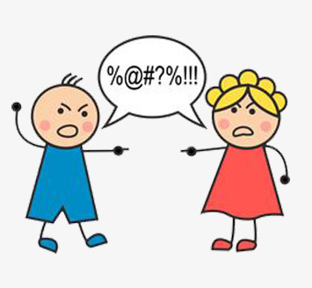
一、遇事不慌，我要说
活动1：真实演绎---情景剧《无言的交流》
表演者：孔煜鸿、汪慕凡、张涵博、
宦怡葶、范博文
画外音：朱菡熙

Slide 3
一、遇事不慌，我要说
活动1：真实演绎---情景剧《无言的交流》
时间：早自习
地点：七7班教室里

Slide 4
一、遇事不慌，我要说
活动2：各抒己见

Slide 5
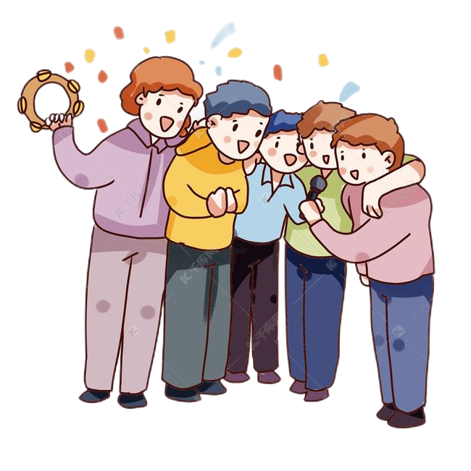
一、遇事不慌，我要说
活动3：情景重现---情景剧《我要说》
表演者：小李同学 小卜同学

Slide 6
二、讲究技巧，我会说
活动1：班级事件---一个真实的故事
每天晚自习开始前，小朱和小刘同学都会在黑板上写下当天晚自习作业完成顺序。按照常规，当天是哪个老师看班，就安排哪一科作业第一个写。周二的晚自习是数学老师看班，应该先做数学作业，可是因为一些特殊原因，变成先做英语作业。数学老师走进教室，看到黑板上的作业安排第一个不是数学，感到很疑惑，便询问了几个同学：“你们数学是星期几排第一个？”小A和小B同学异口同声地说“数学从来没有排第一个。”数学老师一听，顿时很愤怒，心想：数学好歹是一门主课，而且很重要，怎么从来不排在第一个。随后数学老师把小朱和小刘同学叫来，严肃地批评了她们，觉得她们做事不动脑子，缺乏科学性。小朱和小刘同学平时尽心尽责地帮同学们合理安排顺序和时间，现在却被老师误解，她们感到很伤心，流下了委屈的泪水。

Slide 7

二、讲究技巧，我会说
活动2：社会现象---一个痛心的视频

Slide 8
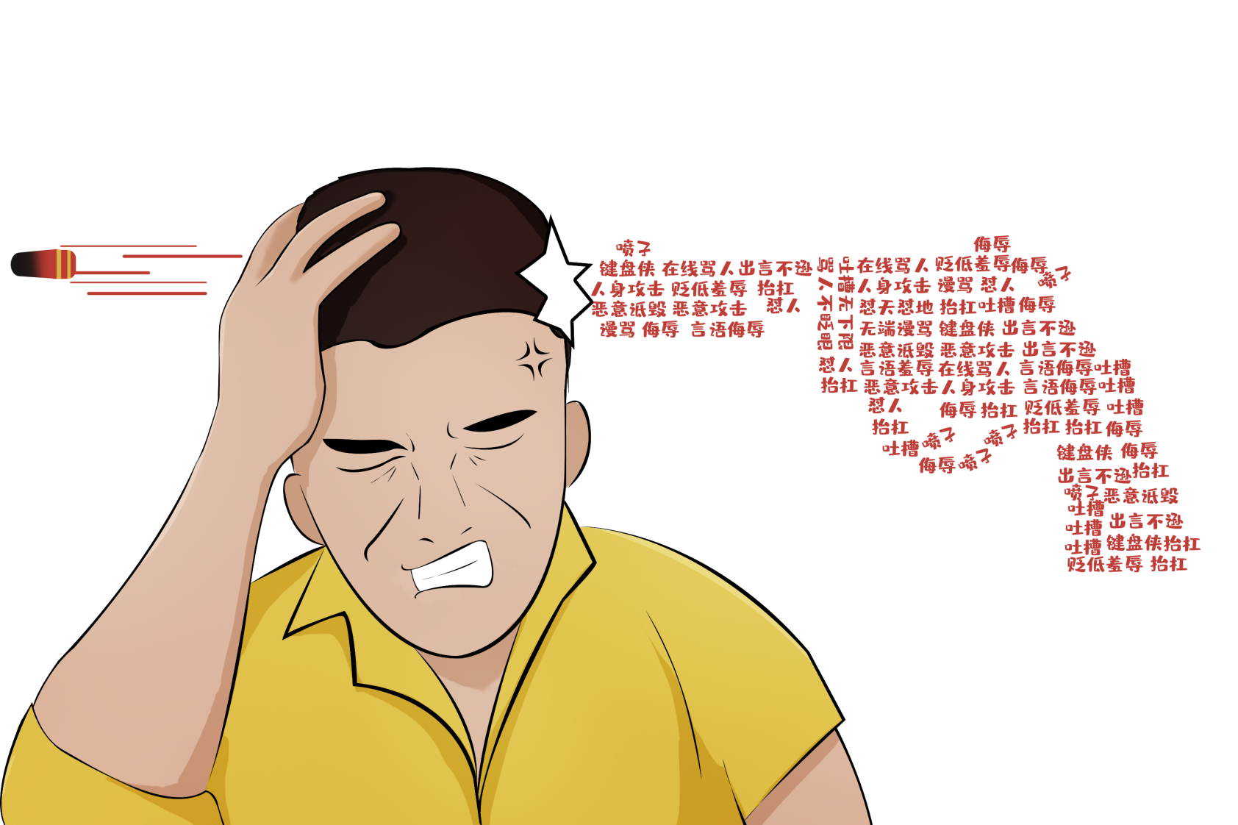
你是否在语言暴力？
使用谩骂、诋毁、蔑视、嘲笑等侮辱歧视性的语言，致使他人的精神上和心理上遭到侵犯和损害，这就是语言暴力。

Slide 9
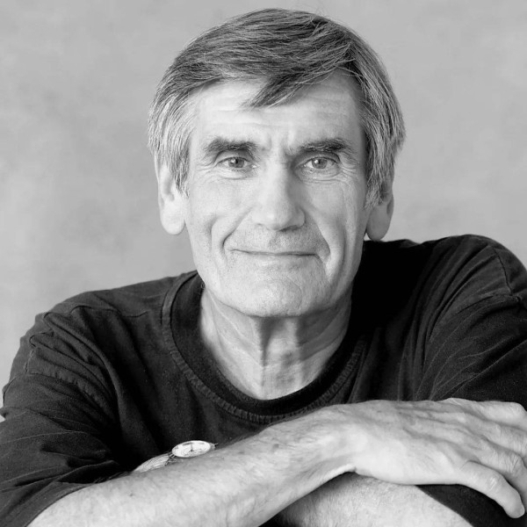
也许我们并不认为，
自己的谈话方式是暴力的，
但语言，确实常常引发自己和他人的痛苦。
Maybe we don‘t think our way of talking is violent，
but language often causes pain for ourselves and others.
—— 著名心理专家 马歇尔·卢森堡
Marshall Rosenberg

Slide 10
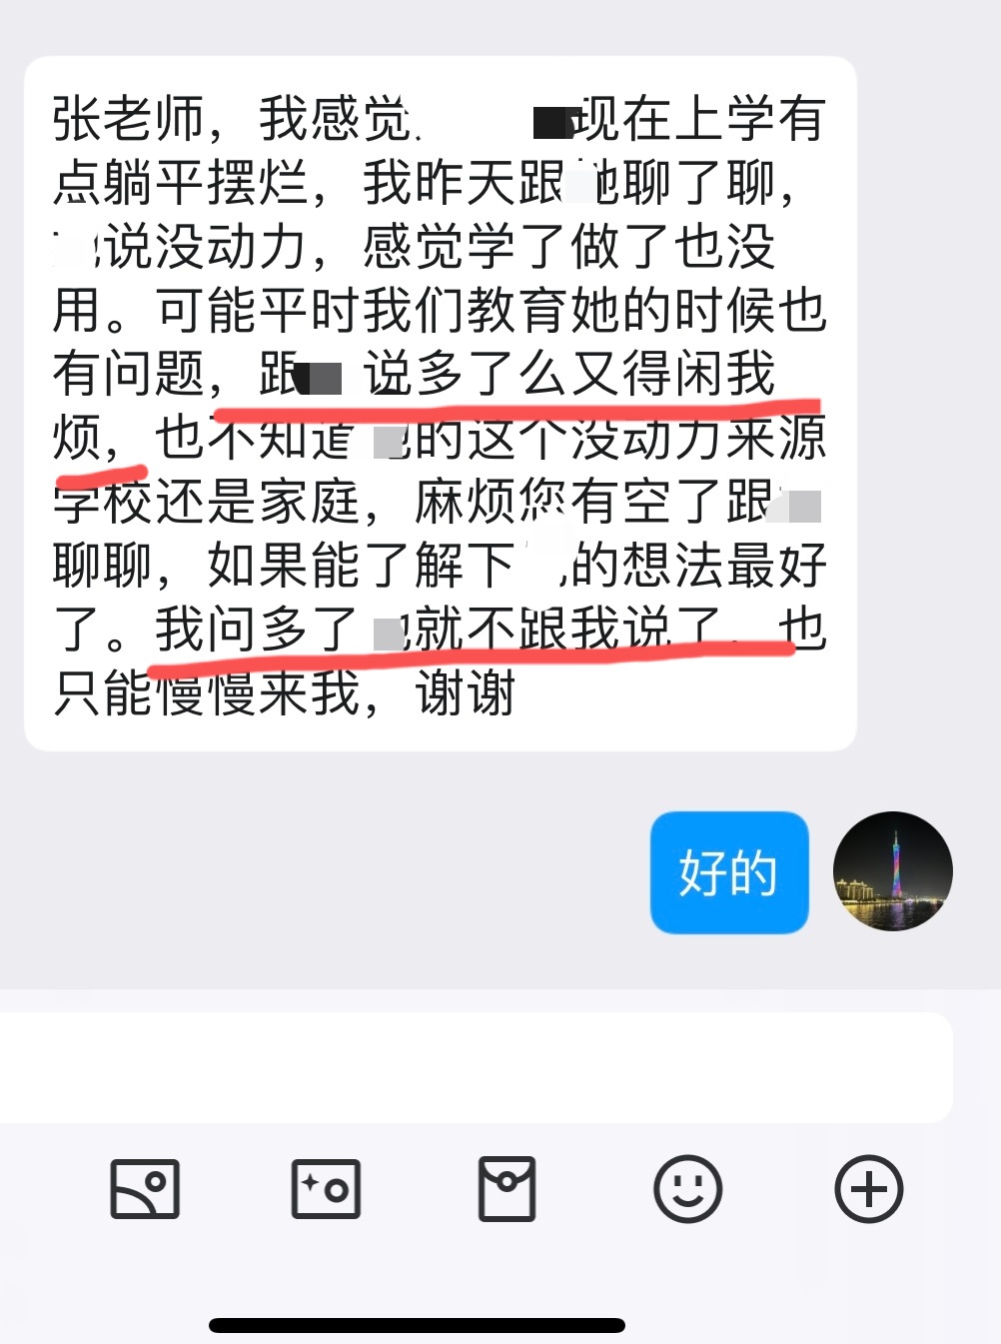
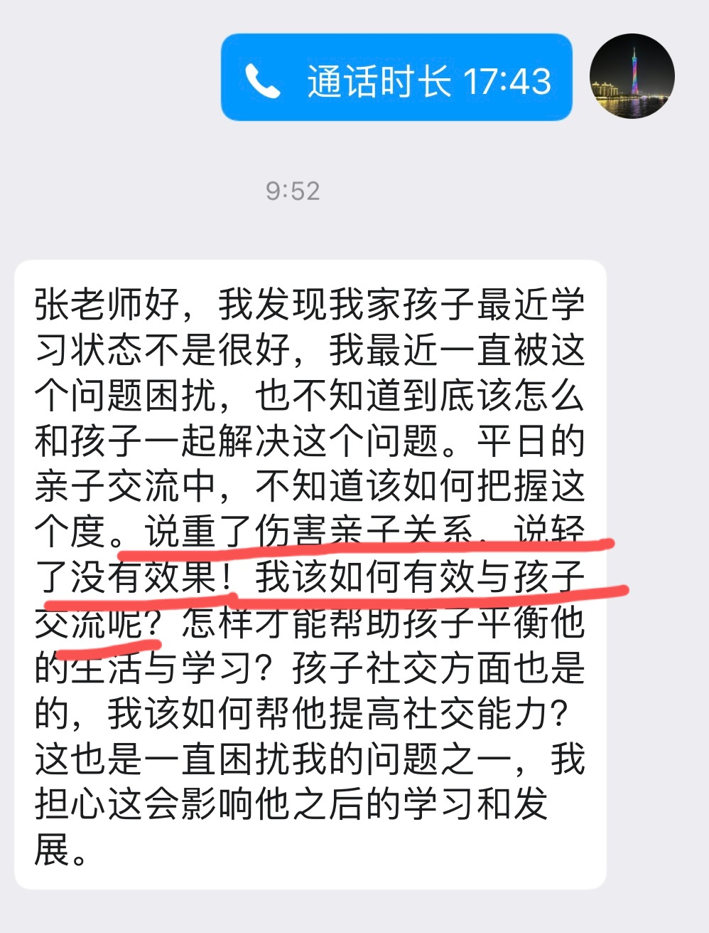

Slide 11
二、讲究技巧，我会说
活动3：心灵诉说
有一次，周六我上完一天的课回到家，结果妈妈一直要我做作业，我一天的累就都爆发了，顶了几句嘴。
我对妈妈说：我已经上了一天的课，要做你自己去做，我要休息！
因为我觉得我上了一天的课，很累，比起作业，我更想得到妈妈的关心，我觉得我并没有错。

Slide 12
二、讲究技巧，我会说
活动3：心灵诉说---
一段艺术的表达
1、事实
2、感受
3、需求
4、期待
不带感情地 描述
由事实引发的感受
说明需求或 观点
用商量的语气表示希望
当我看到---当我听到---
因为我需要--因为这会让我认为---
所以能不能---所以希望---
我感到---

Slide 13
二、讲究技巧，我会说
一段艺术的表达
活动3：心灵诉说---
有一次，周六我上完一天的课回到家，结果妈妈一直要我做作业，我一天的累就都爆发了，顶了几句嘴。
我对妈妈说：我已经上了一天的课，要做你自己去做，我要休息！
因为我觉得我上了一天的课，很累，比起作业，我更想得到妈妈的关心，我觉得我并没有错。

Slide 14
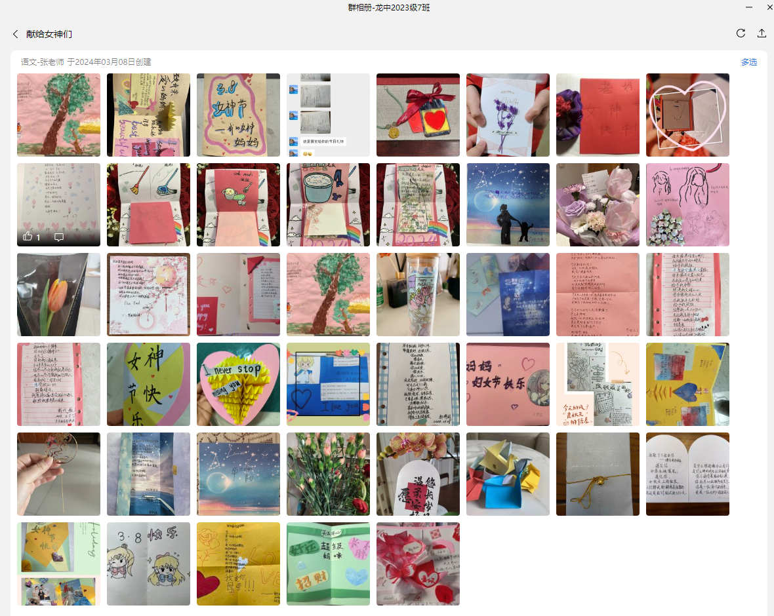

活动
1：其实很爱你
三、小美好，大声说

Slide 15
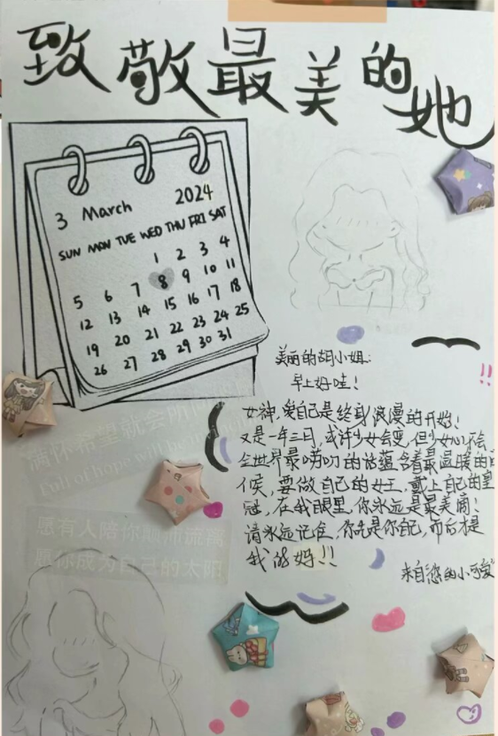
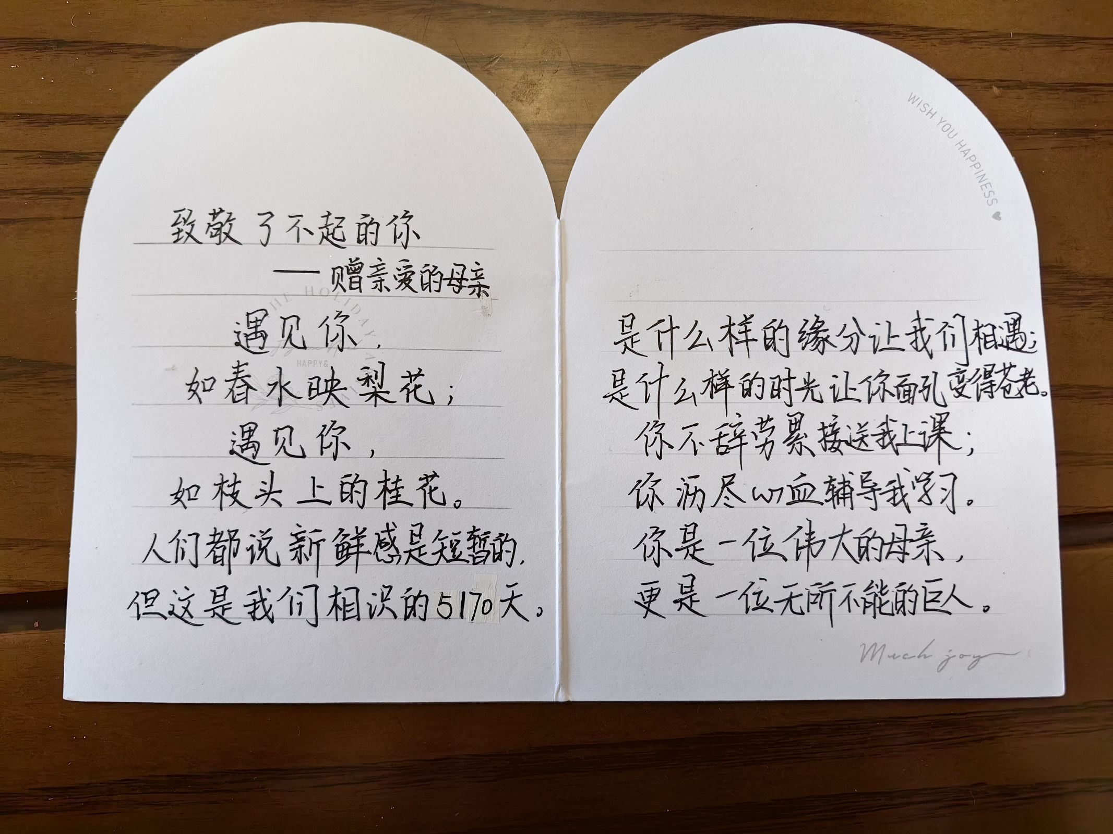

Slide 16
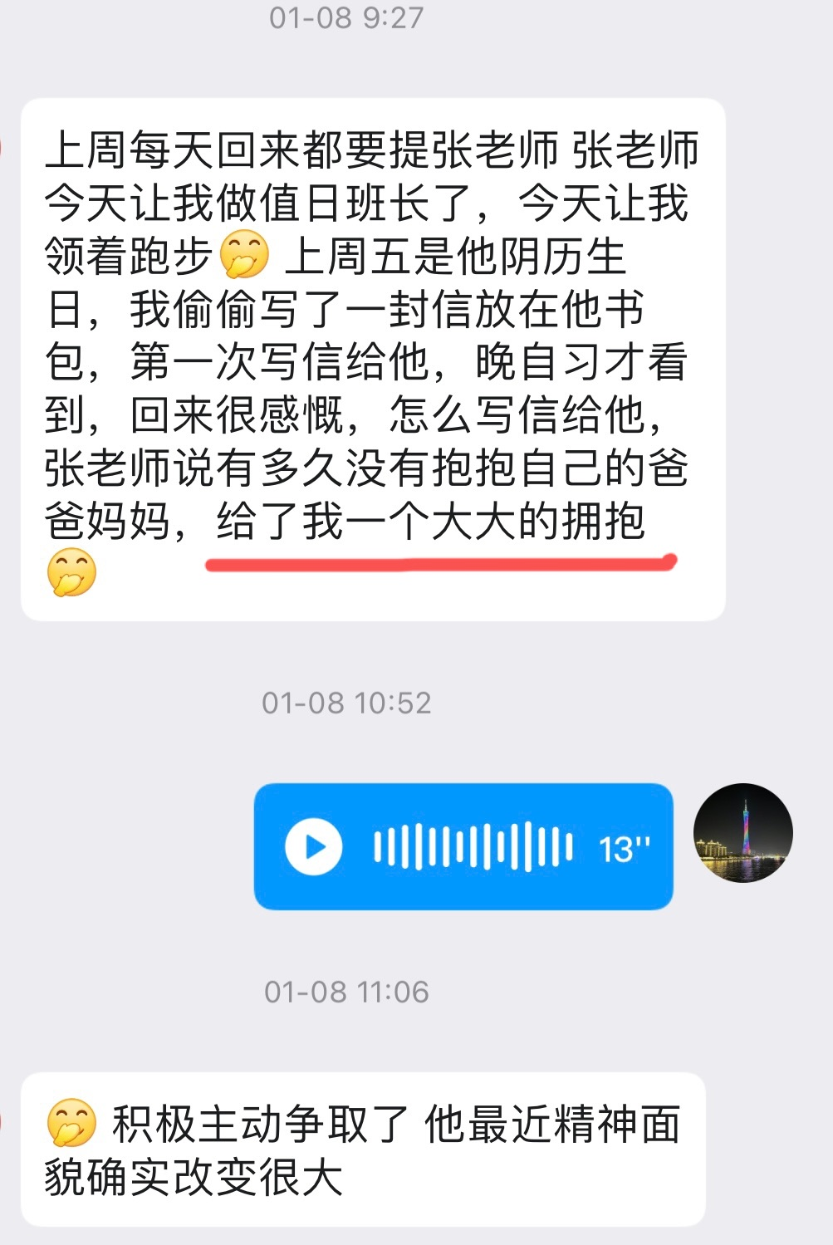
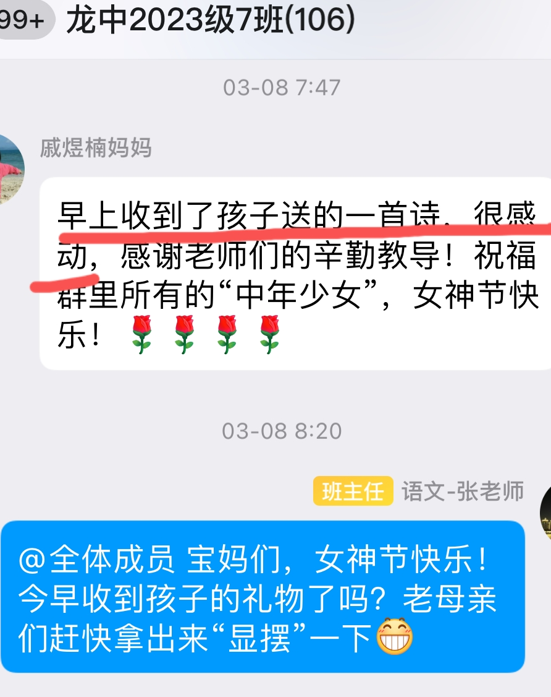
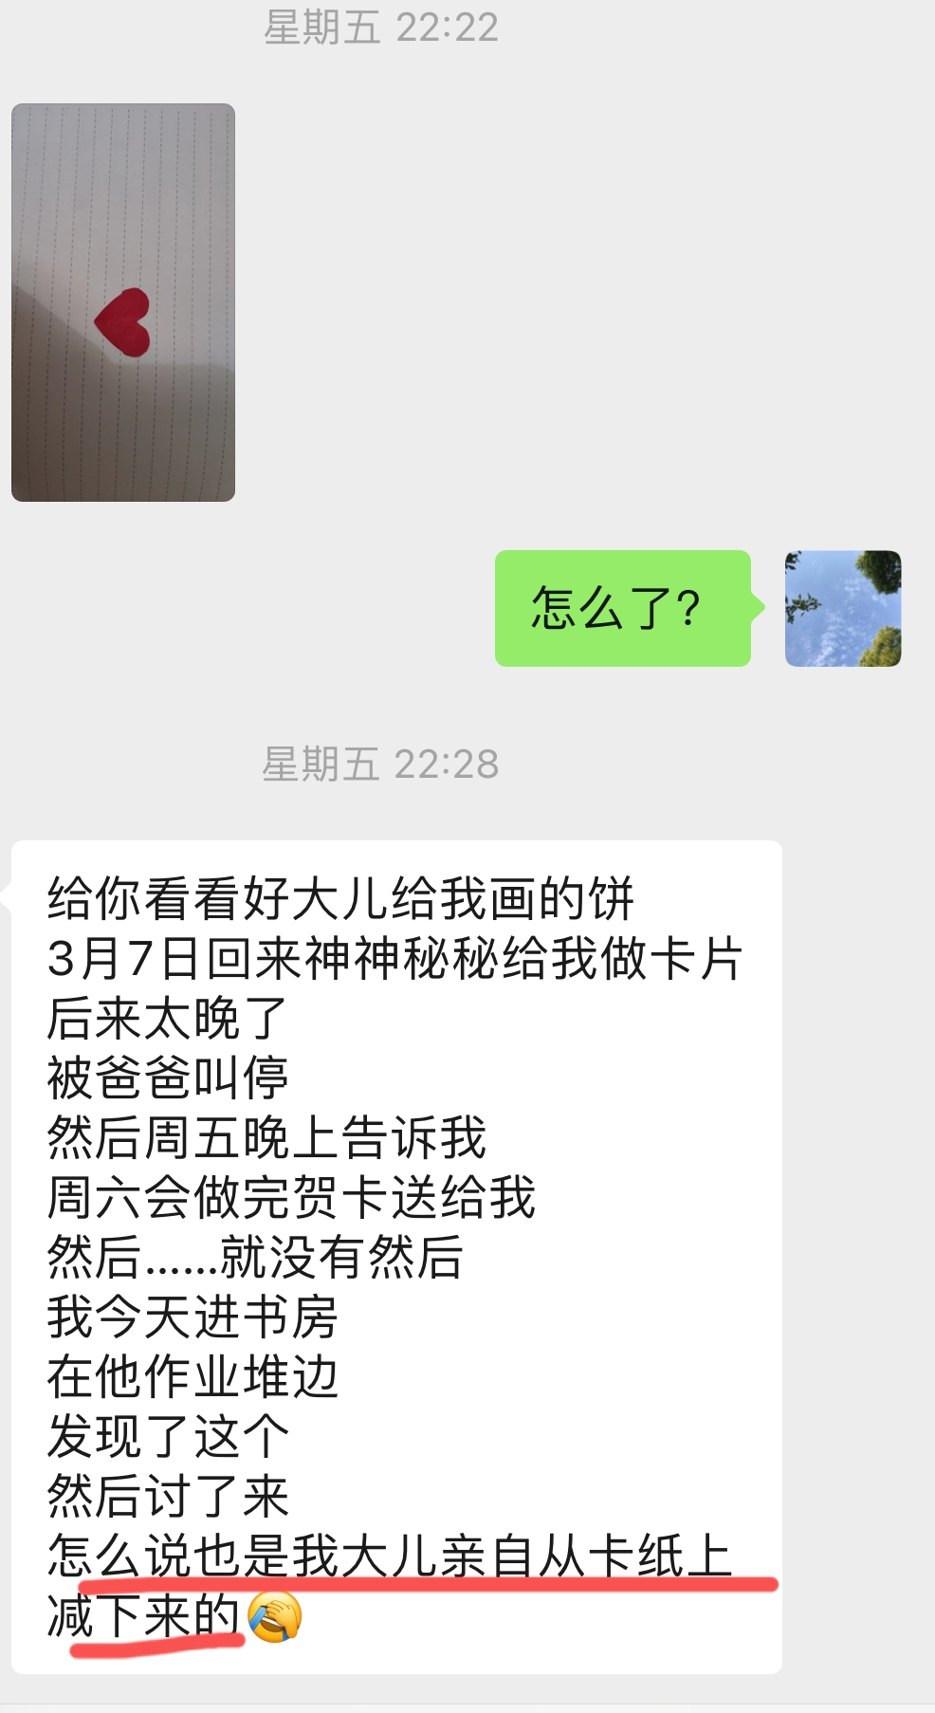

Slide 18
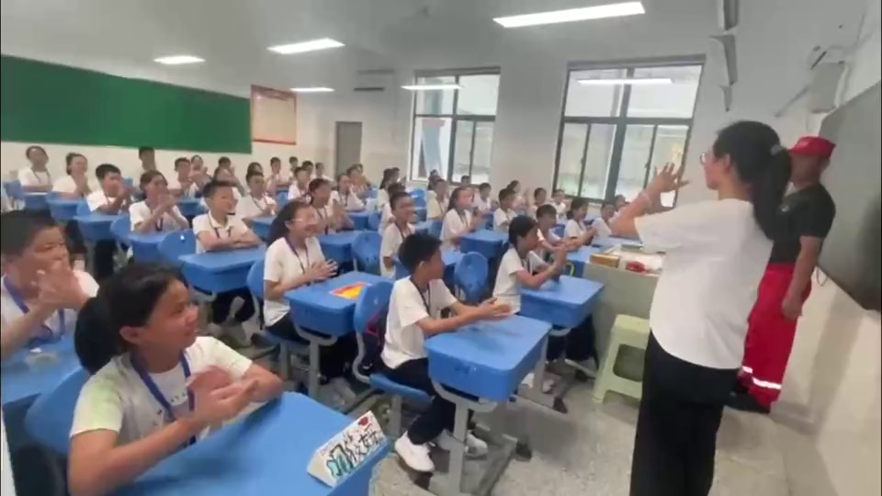
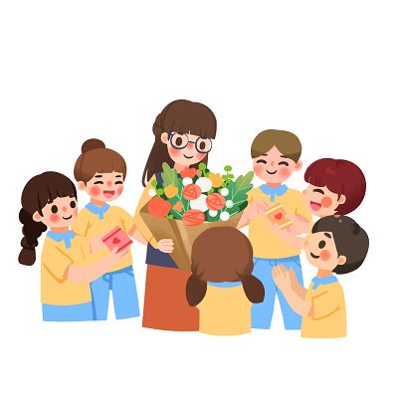
三、小美好，大声说

Slide 19
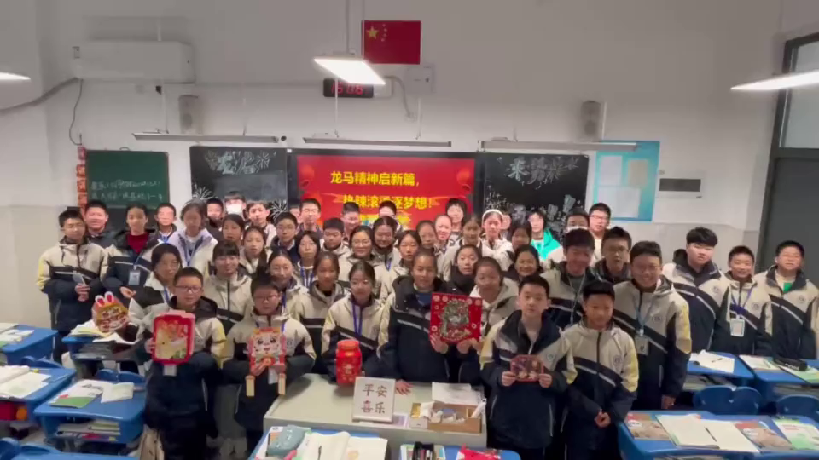
三、小美好，大声说

Slide 20
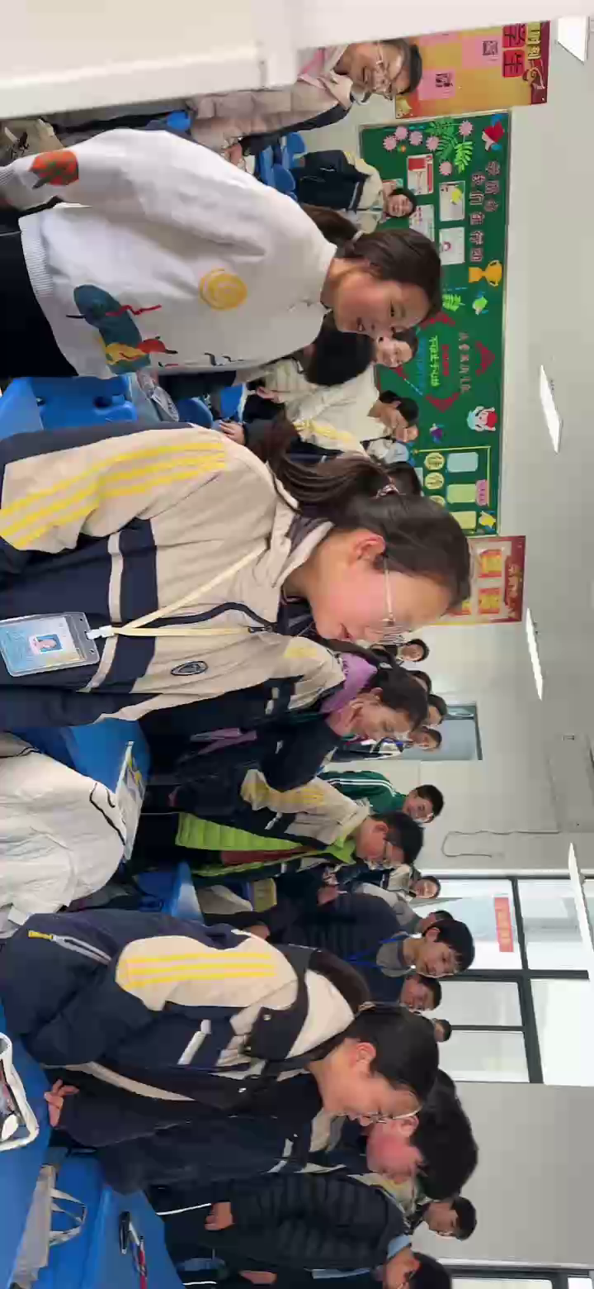
三、小美好，大声说

Slide 21
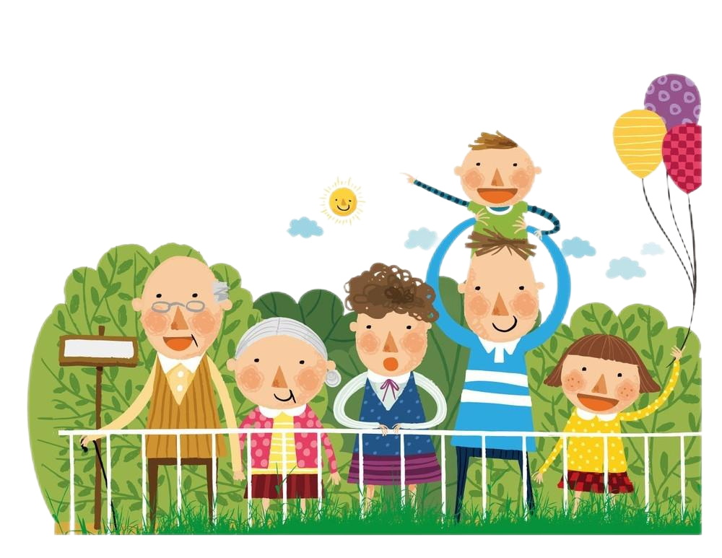
三、小美好，大声说
活动2：我要大声说

Slide 22
三、小美好，大声说
星澜7班的孩子们，
我欣赏你们好问、敢问的质疑精神；
敬佩你们互相搀扶、共同进步的珍贵友情。
更感动于你在我需要帮助时积极举起的手，
感动于你那句“张老师，谢谢您帮我改掉了爱讲话的毛病”，
感动于你那句“张老师，你放心去医院吧，我们会很乖的”，
感动于你那句“张老师，对不起，我错了”，
感动于我办公桌上出现的一包龙角散，
感动于你为我干裂的手出谋划策，
感动于你留给我的一颗糖，
感动于你为我画的一幅画……
更铭记你们那声温暖且珍贵的“张妈妈”。
我的平凡工作，因为你们而幸福！

